Slide 1
국민기초생활보장제도 바로 알기
빈곤사회연대 김윤영

Slide 2
1. 국민기초생활
보장제도란
무엇인가?
국민기초생활보장법 제1조(목적)
"이 법은 생활이 어려운 사람에게 필요한 급여를 실시하여 이들의 최저생활을 보장하고 자활을 돕는 것을 목적으로 한다"

Slide 3
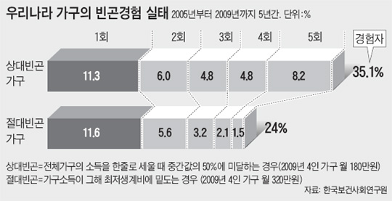
3가구 중 1가구가 상대적 빈곤 경험
4가구 중 1가구가 절대적 빈곤 경험
거의 절반의 가구가 빈곤 경험

Slide 4
생활보호법
(1961년 제정)
국민기초생활보장법
(1999년 제정)
IMF 외환위기
1997년 IMF를 겪으며 국가가 모든 국민의 기본적인 생활을 제도적으로 보장해야 할 필요성이 대두 됨.
단순 생계지원이 아닌 수급자의 자립·자활을 촉진하는 생산적 복지 지향의 종합적 빈곤대책으로 수립.

Slide 5
'98년 45개 시민단체가 '국민기초생활보장법 제정 추진연대회의'를 구성하여 제정 청원
'98. 10. 국민기초생활보장법 발의 (국민회의 이성재의원 외 102인)
'99. 6. 21 『생산적 복지』를 새로운 국정이념으로 채택하고 국민기초생활보장의 제정 방침 밝힘
'99. 7 국민기본생활보장법 발의 (한나라당 김홍신의원 외 131인) 8. 12 국회 본회의 의결
'99. 9. 7 공포 (법률 제6,024호) '00. 10. 1일부터 시행
시·군 · 구 복지행정시스템 구축
자활지원사업의 시행기반 확충
국민기초생활 보장법 시행을 위한 복지 인프라의 확충

Slide 6
생활보호법과 달리…
‘수급권자’,‘보장기관’ 등의 표현으로 권리성 강화
인구학적 기준 삭제 등 수급권자의 범위확대
선정기준의 합리화, 절차적 정당성 꾀함
급여수준의 향상과 주거급여항목을 추가하는 등 급여종류의 다양화 도모
자활계획의 수립 추가

Slide 7
10년간 기초생활보장법 주요 개정 연혁
구분 |  | 생활보호제도 (~1999년) | 국민기초생활보장제도 (1999년 제정 당시) | 국민기초생활보장제도 (~2015년 개정이전)
인구학적 기준 |  | 생활보호제도와 국민기초생활보장제도의 선정기준 및 방식 비교 | 폐지 | 폐지
자산기준 |  | 소득기준/재산기준 | 최저생계비 기준 *재산의 소득환산율, 기초공제액이 결정되지 않아 소득/재산기준 활용 | 최저생계비 기준 *‘02년부터 재산의 소득환산율,기초공제액이 결정되어 최저생계비 기준 적용
부양 의무자 기준 | 범위 | 직계혈족과 그 배우자, 생계를 같이 하는 2촌이내의 혈족 | 직계혈족과 그 배우자, 생계를 같이 하는 2촌이내의 혈족 | 1촌 직계혈족과 그 배우자
 | 판정 | 보호대상자와 부양가구의 가구원1인 소득과 가구당 재산액이 생활보호기준에 미치지 못할 경우 | 부양의무자의 소득이 부양의무자 가구 최저 생계비의 120% 미만 | 부양의무자의 소득이 부양의무자 가구 최저 생계비의 130% 미만
선정방식 |  | 부양의무자 기준, 소득 기준, 재산기준을 동시에 충족하는 경우 | 부양의무자 기준, 소득 기준, 재산기준을 동시에 충족하는 경우 | 부양의무자 기준을 만족 하고 소득인정액이 최저 생계비 이하인 경우

Slide 8
생활보호제도와 국민기초생활보장제도의 선정기준 및 방식 비교
구분 | 공포일자 | 시행일자 | 주요 개정내용
1차 | ‘04.3.5. | ‘05.7.1. | 부양의무자 범위 1차 축소 (직계혈족에서 1촌의 직계혈족으로)
2차 | ‘05.12.23. | ‘07.1.1. | 부양의무자 범위 2차 축소 (생계를 같이 하는 2촌 이내의 혈족 제외)
3차 | ‘06.12.28 | ‘07.7.1. | 중앙자활센터 설치
4차 | ‘07.10.17 | ‘08.7.1. | 중앙-지방정부간 비용분담 비율 조정 수급권자 등에 대한 금융정보 조회 근거 마련
2015년 7월부터 시행된 맞춤형개별급여는 제도 시행 15년간 가장 큰 제도 변화였음.

Slide 9
2. 2015년 개정된
국민기초생활보장제도의
내용
1) 용어 알아보기
2) 신청절차와 필요 서류
3) 급여별선정기준과 보장수준

Slide 10
1) 용어 알아보기
최저생계비란?
"최저생계비"란 국민이 건강하고 문화적인 생활을 유지하기 위하여 필요한 최소한의 비용 -> 국민기초생활보장법 제 2조 3
중위소득이란?
우리나라 사람이 100명이라면 소득 순서대로 순위를 매겼을 때 50등 한 사람의 소득
수급자란?
현재 기초생활보장법 상의 보장을 받고 있는 가구
수급권자란?
소득이 최저생계비 또는 중위소득 기준 이하인 가구로 기초생활보장법 상 보장 받을 권리를 갖는 가구
소득인정액이란?
소득평가액 (소득-가구 특성별 지출항목)+재산의 소득환산액(재산-부채-기본공제액*소득환산율)
부양의무자기준이란?
1촌의 직계혈족 및 그 배우자(엄마, 아빠, 아들, 딸, 사위, 며느리)의 재산과 소득기준

Slide 11
1) 용어 알아보기
보장가구란? 주민등록상 기준 ‘생계와 주거를 같이 하는 자’
보장가구 제외 인원
- 현역군인, 해외 체류자, 행불자,
30세 미만 미혼자녀가 주거를 달리하면서 중위소득 50%이상의 소득활동을 하는
경우
별도가구 보장
가구단위로 주거급여 기준을 초과하나 가구를 분리하면 급여종류별 선정기준
이하에 해당하는 가구
자립지원 별도가구 보장
- 가구 내 3년 이내 취.창업한 자녀를 부양의무자로 적용
- 부양능력 미약자로 15% 부양비 적용
* 기초생활보장제도는 ‘가구’ 단위로 보장된다!!

Slide 12
2) 신청절차와 필요 서류
읍,면,동사무소에 서류접수
근로능력평가
소득, 재산조사
부양의무자 조사
대면조사
(1차, 2차, 3차)
급여지급
결정통보
모든 서류가 제출된 날 = 신청일
신청부터 결정통보까지 30일에서 최대 60일 소요
급여는 신청 월을 기준으로 지급

Slide 13
2) 신청절차와 필요 서류
신청 준비서류
기본(필수)서류
기타서류
사회복지서비스 및 급여제공(변경) 신청서
소득, 재산 신고서
금융정보등(금융, 신용, 보험정보) 제공 동의서
임대차계약서
부채증명서
국민연금 납입영수증
등록금 영수증
입원증명서
부양의무자의 금융정보 제공 동의서를 제출하지 않았더라도 수급신청을 거절 할 수 없다. 보장기관 직권으로 금융정보제공동의서 우편 발송. 공적 자료 우선조회로 부양의무자의 소득, 재산기준 충족 시 우선 보장 가능.

Slide 14
3) 급여별선정기준과 보장수준
2017년 기준중위소득
가구원수 | 1인 가구 | 2인 가구 | 3인 가구 | 4인 가구
중위소득 | 1,652,931 | 2,814,449 | 3,640,951 | 4,467,380
2017년 급여별 선정기준
가구규모 구분 | 1인 가구 | 2인 가구 | 3인 가구 | 4인 가구
생계급여 (중위소득30%) | 495,879 | 844,335 | 1,092,274 | 1,340,214
의료급여 (중위소득40%) | 661,172 | 1,125,780 | 1,456,366 | 1,786,952
주거급여 (중위소득43%) | 710,760 | 1,210,213 | 1,565,593 | 1,920,973
교육급여 (중위소득50%) | 826,465 | 1,407,225 | 1,820,457 | 2,233,690

Slide 15
3) 급여별선정기준과 보장수준
(1) 생계급여
선정기준과 보장수준 동일
가구규모 구분 | 1인 가구 | 2인 가구 | 3인 가구 | 4인 가구
생계급여 (중위소득29%) | 495,879 | 844,335 | 1,092,274 | 1,340,214
(2) 의료급여
해당자급여
가구규모 구분 | 1인 가구 | 2인 가구 | 3인 가구 | 4인 가구
의료급여 (중위소득40%) | 661,172 | 1,125,780 | 1,456,366 | 1,786,952

Slide 16
3) 급여별선정기준과 보장수준
(2) 의료급여
가. 1종 수급권자
-입원: 본인부담 없음
-외래:
-약국
1차 의료기관 | 2차 의료기관 | 3차 의료기관
1,000~1,500원 | 1,500~2,000원 | 2,000~3,000원
특수장비 촬영: 특수장비 총액의 5%
처방조제 | 직접조제 | 보건소
500원 | 900원 | 없음

Slide 17
3) 급여별선정기준과 보장수준
(2) 의료급여
나. 2종 수급권자
-입원: 급여비용 총액의 10%, 고위험임신부의 경우 급여비용의 5%
-외래:
-약국
1차 의료기관 | 2차 의료기관 |  | 3차 의료기관
1,000~1,500원 | 만성질환자 | 그 외 | 의료급여비용 총액의 15%
 | 1,500~2,000원 | 의료급여비용 총액의 15%
특수장비 촬영: 특수장비 총액의 15%
처방조제 | 직접조제 | 보건소
500원 | 900원 | 없음

Slide 18
3) 급여별선정기준과 보장수준
(3)주거급여
1. 임차급여 (임대료 보조금)
가구별 ‘기준임대료’와 ‘실제임차료’를 비교,
더 낮은 쪽이 지원받을 수 있는 최대 액수가 됨
가구별 소득인정액이 생계급여 기준금액보다 많은 경우,
‘자기부담금’만큼을 제외한 금액을 받음
공공임대주택에 거주하는 경우 월 임대료는 직접 지급하지 않고 감액되는 것으로 지급을 대신함

Slide 19
3) 급여별선정기준과 보장수준
선정기준
가구규모 | 1인 가구 | 2인 가구 | 3인 가구 | 4인 가구
주거급여 (중위소득43%) | 710,760 | 1,210,213 | 1,565,593 | 1,920,973
기준임대료
- 기준임대료는 최저주거기준을 고려하여 지역별·가구원수별로 산정한 임대료로서 임차급여액의 상한임
* ‘국가가 국민에게 최저주거기준에 해당하는 주택임차료 수준을 지원한다는 의미’
(주거급여 사업안내, 국토교통부, 2016)
 | 1급지 | 2급지 | 3급지 | 4급지
1인 | 20.0 | 17.8 | 14.7 | 13.6
2인 | 23.1 | 20.0 | 15.8 | 14.7
3인 | 27.3 | 24.2 | 18.9 | 17.8
4인 | 31.5 | 28.3 | 22.0 | 20.0
5인 | 32.5 | 29.4 | 23.1 | 21.0
6-7인 | 37.8 | 34.7 | 26.2 | 24.2
(1급지: 서울, 2급지: 경기인천, 3급지: 광역시, 4급지: 그 외)
*가구원수가 7인 이상인 경우, 가구원 2인 증가시마다 기준임대료 10% 증가(1원단위 절상)

Slide 20
실제임차료란?
임대차계약서 상 월세 + 보증금의 연 4% 환산금액
예1)
보증금 1,000만원, 월차임 30만원인 경우
[1,000만원 × 0.04%/12개월] + 30만원 = 3.3만원 + 30만원 = 33.3만원
예2)
보증금 500만원, 월차임 4만원인 경우
[500만원 × 0.04/12개월] + 4만원 = 1.6만원 + 4만원 = 5.6만원

Slide 21
자기부담금이란?
생계급여 기준금액보다 소득인정액이 클 경우, 초과분의 30%를 자기부담금으로 보고, 전체 지원금액에서 감액한다
▽생계, 주거급여 선정기준
가구규모 구분 | 1인 가구 | 2인 가구 | 3인 가구 | 4인 가구
생계급여 (중위소득29%) | 495,879 | 844,335 | 1,092,274 | 1,340,214
주거급여 (중위소득43%) | 710,760 | 1,210,213 | 1,565,593 | 1,920,973
예)
3인 가구, 소득인정액이 1,392,274원인 가구의 자기부담금은
(1,392,274 – 1,092,274) × 0.3 = 9만원

Slide 22
2. 수선유지 급여 (집수리 지원)
구분 | 경보수 | 중보수 | 대보수
지원금액(주기) | 350만원 (3년) | 650만원 (5년) | 950만원 (7년)
**주택을 소유한 사람에게 지급되는 것임에 유의.
구분 |  | 생계급여 이하 | 생계급여 초과~ 중위소득 35% | 중위소득 35%초과~ 중위소득 43%이하
경보수 | 350만원(3년) | 100%지원 | 90% 지원 | 80%지원
중보수 | 650만원(5년)
대보수 | 950만원(7년)

Slide 23
(4) 교육급여
가구규모 구분 | 1인 가구 | 2인 가구 | 3인 가구 | 4인 가구
교육급여 (중위소득50%) | 826,465 | 1,407,225 | 1,820,457 | 2,233,690
*부양의무자기준이 폐지되었음에 유의
지급대상 | 급여항목 | 지급금액(’17) | 지급방법
초등학생, 중학생 | 부교재비 | 1명당 41,200원 | 연1회 일괄지급
중학생, 고등학생 | 학용품비 | 1명당 54,100원 | 1, 2학기 분할지급
고등학생 | 교과서대 | 해당 학년의 정규 교육과정에 편성된 교과목의 교과서 전체 | 연1회 일괄지급
 | 수업료 | 연도별‧급지별 학교장이 고지한 금액 전부 | 분기별 지급
 | 입학금
 |  |  | 1학년 제1분기에 신청 시 전액 지급

Slide 24
(5) 해산/장제급여
해산급여
생계, 의료, 주거급여 중 하나 이상의 급여를 받고 있으면 이용할 수 있음.
1인당 60만원의 급여를 받음.
장제급여
생계, 의료, 주거급여 중 하나 이상의 급여를 받고 있으면 이용할 수 있음.
1구당 75만원의 급여를 받음.

Slide 25
3. 재산기준 및
부양의무자기준

Slide 26
▽기본재산 공제액
지역 | 대도시 | 중소도시 | 농어촌
근로능력자가구 | 5,400 | 3,400 | 2,900
근로무능력자가구 | 8,500 | 6,500 | 6,000
부양의무자가구 | 22,800 | 13,600 | 10,150
▽재산의 소득 환산율 (월)
 | 주거용재산 | 일반재산 | 금융재산 | 자동차
수급(권)자 | 1.04% | 4.17% | 6.26% | 100%
부양의무자 | 1.04% |  | 4.17%
※일반재산으로 보는 자동차 (월 4.17%로 환산하는 차)
⓵차령 10년 이상 1600cc이하의 자동차/ ⓶질병, 부상등의 사유로 소유가 불가피한 자동차/ ⓷압류 등으로 폐차, 매매가 불가능한 자동차/ ⓸2000cc미만 4~6급 장애인 소유 자동차/ ⓹1600cc 미만 생업용자동차
※1~3급 장애인 소유의 2,000CC 이하의 자동차1대는 재산산정에서 제외.
※부양의무자의 자동차는 부양의무자가 1-3급 장애인으로 장애인사용자동차 보유한 경우 산정 제외, 그 외에는 일반재산 환산율

Slide 27
▽주거용재산 한도액
대도시 | 중소도시 | 농어촌
1억원 | 6,800만원 | 3,800만원
->비현실적인 재산기준으로 많은 사각지대를 낳고 있음

Slide 28
부양의무자란?
-1촌 내 직계혈족 및 그 배우자
*단, 사망한 직계혈족의 배우자는 제외
-특례를 제외하고, '가구 간'에 적용되는 것에 유의
양부
엄마
아빠
양모
나
사위
딸
아들
며느리

Slide 29
▽ 부양의무자 부양능력판정 도해
부양능력 판정 소득액 | 부양능력 있음 |  | 부양능력 있음
(AX40%)+(BX100%) 취약계층은 별도기준 적용
 | 부양능력 미약 (부양비산정: 30% 또는 15%)
BX100%
 | 부양능력 없음
 |  | (A+B)X18% |  | 재산의 소득환산액
※ A: 수급(권)자가구의 기준 중위소득. B: 부양의무자가구의 기준 중위소득
※ 취약계층은 [(AX40%)+(BX100%)]와 [(A+B)X74%]중 더 높은 기준 적용

Slide 30
▽ 부양능력 판정기준표(판정소득액 기준)
부양의무자 수급(권)자 | 1인 가구 | 2인 가구 | 3인 가구 | 4인 가구
부양능력 없음 | 1,652,931 | 2,814,449 | 3,640,951 | 4,467,380
1인 | 2,314,103 (2,446,338) | 3,475,621 (3,475,621) | 4,302,087 (4,302,087) | 5,955,017 (5,955,017)
2인 | 2,778,711 (3,305,861) | 3,940,229 (4,165,385) | 4,766,695 (4,776,969) | 5,593,160 (5,593,160)
3인 | 3,109,297 (3,917,446) | 4,270,815 (4,776,969) | 5,097,281 (5,388,554) | 5,923,746 (6,000,138)
4인 | 3,439,883 (4,529,030) | 4,601,401 (5,388,553) | 5,427,867 (6,000,138) | 6,254,332 (6,611,722)

Slide 31
재산기준
재산의 소득환산액 < (부양의무자의 중위소득+수급자 중위소득)x18%
부양의무자의 기본재산액
구분 | 대도시 | 중소도시 | 농어촌
기본재산액 | 2억2,800만원 | 1억3,600만원 | 1억150만원
생활준비금 공제= 연500만원 간 3년 (수급가구와 동일)
재산의 소득환산율
구분 | 주거용재산 | 일반, 금융, 자동차, 기타재산
소득환산율 | 월 1.04% | 월 4.17%

Slide 32
부양비 부과율
결혼한 아들 | 결혼한 딸 | 미혼자녀
30% | 15% | 30%
부양의무자의 소득공제
1. 교육비 공제
교육비공제대상 | 초등학생 | 중학생 | 고등학생
표준공제금액 | 193,000 | 197,000 | 231,000
2. 의료비 및 간병비(3개월간 평균)
3. 국민연금 납입액
4. 주거용 월세 (주거급여 한도 내)

Slide 33
자동차
- 부양의무자가구의 1급~3급 장애인의 차량은 재산가액 산정에서 제외 그 외 자동차 모두 일반재산 환산율 적용
특례 부양의무자 가구
가구 내 1~4급 장애인이 있는 부양의무자 가구 소득. 재산 산정 시 가구원 수 +1
근로능력이 없고 주거용 재산만 있는 경우 재산기준 특례적용
[재산의 소득환산액<(부양의무자가구 중위소득+수급가구 중위소득x40%]
결혼한 딸의 경우 금융재산만 본다 [금융재산<2억]

Slide 34
4. 국민기초생활보장제도의
문제점과 개선방안

Slide 35
1) 여전히 거대한 사각지대와 낮은 수급비의 문제
-> 선정기준, 보장수준 현실화!
준거 | 소득인정액기준 | 비교금액 | 4인가구(만원/월)
교육급여 기준 | 기준 중위소득 50% | 최저생계비의 약 126.5% | 211.1
주거급여 기준 | 기준 중위소득 43% | 최저생계비의 약 108.8% | 181.6
의료급여 기준 | 기준 중위소득 40% | 최저생계비의 약 101.2% | 168.9
생계급여 기준 | 기준 중위소득 28% | 최저생계비의 약 70.9% | 118.2
(구) 차상위 기준 | 최저생계비 120% | 기준 중위소득의 약 47.4% | 200.2
(구) 수급 기준 | 최저생계비 100% | 기준 중위소득의 약 39.5% | 166.8
(구) 생계급여 기준 | 최저생계비 80.9% | 기준 중위소득의 약 32% | 134.9

Slide 36
2016년 5월 전체수급자 숫자는 166만 8천명이며 급여별 수급자 규모는 다음과 같다.
총 | 생계급여 | 의료급여 | 주거급여 | 교육급여
166만 8천 | 126만 4천 | 143만 2천 | 141만 5천 | 40만 1천
구분 | 2008 | 2009 | 2010 | 2011 | 2012 | 2013 | 2014 | 2015
수급자수 (천명) | 1,530 | 1,569 | 1,550 | 1,469 | 1,394 | 1,351 | 1,329 | 1,646 (1,259)
수급률(%) | 3.1 | 3.2 | 3.2 | 2.9 | 2.7 | 2.6 | 2.6 | 3.2*
절대 빈곤율(%)** | 8.8 | 9.5 | 8.8 | 8.8 | 8.5 | 8.6 | 8.6 | -
상대빈곤율(%)*** | 17.5 | 18.1 | 18.0 | 18.3 | 17.6 | 17.8 | 17.9 | -
예산 (억원) | 72,644 | 79,731 | 72,865 | 75,168 | 79,028 | 87,689 | 88,254 | 95,455
이는 정부가 기초법 개정으로 목표했던 75만명 확대에 한참 미달하는 수치이며, 교육급여를 제외하면 11만명 확대에 불과해 10년 전의 수급률을 회복한 것에 불과하다. 선정기준 현실화와 보장수준 확대가 절실하다.

Slide 37
2) 복잡하고 까다로운 신청절차와 제도운영
->제도 단순화와 수급자 입장에서의 운영!
박0지(서울 강서구)님은 영구임대아파트에서 혼자 살고 있다. 자녀가 7명인데, 그 중 두 명은 연락이 전혀 안 될뿐더러 그 중 한명은 사망한 남편의 혼외자녀이다. 복지관에서 설거지를 해 주는 일로 받는 20만원 정도의 수입으로 생활하는 게 너무나 힘들어 수급신청을 하러 동주민센터에 갔더니 엄청난 서류뭉치를 안겨주었다. 신청서 글씨도 너무 작고, 내용도 너무 어려워 도무지 어떻게 작성해야 할지 모르겠다고 연락이 왔다. 동주민센터로 가서 많은 자녀들에게 일일이 찾아가 서명받기 힘드니 금융정보제공동의서를 우편으로 보내달라고 했더니, 담당 공무원은 “신청서 받아 갈 때, 전화연락을 하고 있다고 말했지 않냐? 가족관계가 단절된 경우가 아니면 우편으로 보내줘야 할 의무가 없다. 난 하기 싫다”라는 답변을 들었다. 박0지님이 받은 서류는 <사회보장급여 제공(변경) 신청서>, <소득·재산 신고서>, <지출실태조사표>, <행정정보 공동이용 사전동의서>, <금융정보제공동의서>, <부양의무자 소득·재산 신고서>, <서울형 기초보장제도 신청용 부양의무자 정보 이용 동의서>였다.

Slide 38
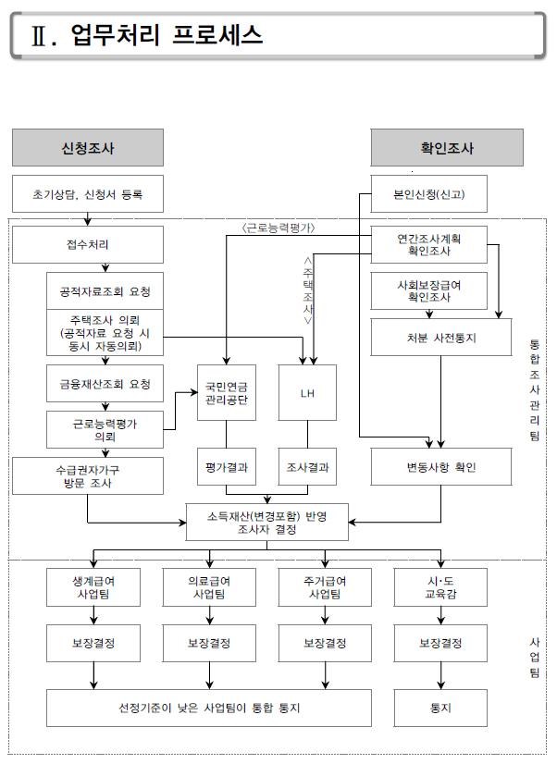
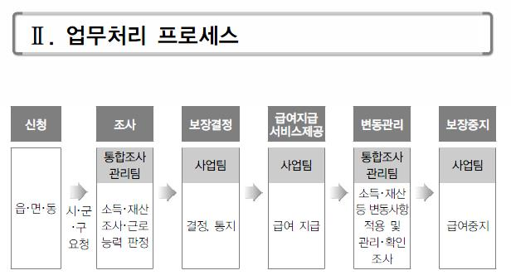

Slide 39
3) 근로능력평가와 조건불이행 탈락
->제멋대로 근로능력평가 폐지!
3배 상승

Slide 40
故최인기 님의 이야기
최인기님은 2003년과 2005년 두 차례에 걸쳐 심장 대동맥류와 기형으로 인한 인공혈관 치환 수술을 받음.
중단된 생계와 의료비로 인한 경제적 어려움으로 2005년 기초생활수급자가 됨.
일반수급자격을 유지했으나 2013년 11월 연금공단의 근로능력평가에 따라 2014년 1월 근로능력있음 판정을 받음.
몸이 안 좋고 일을 하면 건강이 나빠질 것이 우려된다는 점을 동주민센터 담당직원에게 호소했지만 ‘어쩔 수 없다’는 답변만을 받음.
지역의 고용센터에서 2014년 1월부터 교육훈련 받음. 일을 하지 않으면 모든 급여를 빼앗긴다는 말에 2월 말일, 아파트 지하주차장 청소부로 취업함.
일을 하며 감기증상과 발열, 부종이 지속되었음. 그러던 5월, 일하던 도중 쓰러져 응급실에 입원.
6월 다시 발작해 응급실에 입원. 이식 받은 혈관을 비롯해 복부 전체에 감염이 퍼져있음을 확인.
6월 입원 이후 일주일도 지나지 않아 코마상태에 접어 듦. 8월 28일 사망.

Slide 41
고인의 투병과 사망 과정에서 유가족들이 진행한 정보공개청구에 대한 해당 부처의 답변은 다음과 같았음.
기초생활보장법 상 근로능력이 있는 수급자는 자활사업 참여를 조건으로 수급을 받고 있음. 2012년 12월 근로능력판정업무는 국민연금공단에 위탁되었음. 연금공단의 판정 결과는 보장기관(지자체)이 최종적으로 수급자들에게 결정통보 함.
이 과정에서 수급자는 적절히 자신의 상황을 설명하고 권리를 구제받을 길이 거의 없음.
개별급여 시행에서 업무담당 부처의 해리는 ‘책임의 해리’, 최종적으로 수급권자 권리의 해체가 될 수 있음.
부처 | 유가족 질문 | 답변
보건복지부 | “고인에게 근로능력 있음 평가를 내리고 취업하는 과정에서 귀 기관은 어떤 역할과 판단을 하였는지 알려주십시오” | “정보부존재”
보장기관(지자체) |  | “국민연금공단으로 이송”
국민연금공단 |  | “비공개”

Slide 42
4) 수급 노인 기초연금 삭감
->수급노인에게도 기초연금 지급을 위해 대통령령 개정!
모든 노인에게 기초연금을 지급하겠다던 대통령의 공약과 달리 2014년 7월 기초노령연금이 기초연금으로 변경/시행된 이후 지금까지도 기초생활수급 노인들은 기초연금을 ‘실질적으로’ 받지 못하고 있는 상황

Slide 43
현재 기초생활보장제도는 '기초연금'을 소득으로 간주해, 기초연금을 받는 수급 노인들의 생계급여를 기초연금만큼 삭감시키고 있다.
기초연금을 받으면 수급비만으로 생활하는 것보다 더 나은 생활을 할 수 있을 것이라 기대했던 노인들의 기대를 무너뜨리는 일이며, 다른 노인들과의 형평성에도 심대히 위배된다.
이를 정정하기 위해서는 대통령령인 <국민기초생활보장법 시행령>만 대통령의 의지로 수정하면 된다. 시행령 제6조 소득평가액의 범위 및 산정기준에서는 장애연금, 참전수당, 한부모가족 지원금 등을 소득인정액에서 제외하도록 하고 있다. 여기에 '기초연금'만 추가하면 수급노인도 기초연금을 받을 수 있다.
수급노인이 기초연금을 받지 못하는 사태에 대해서 많은 국민들이 황당하다는 반응이다. 조속히 수정되어야 할 과제 중 하나이다.

Slide 44
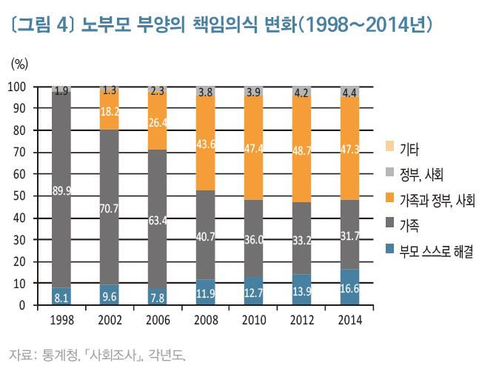
5) 여전한 부양의무제 족쇄
-> 즉각 폐지로 빈곤 문제 해결!
수급신청이 필요한 이들에게 부양의무자기준의 존재는 오히려 가족 해체의 원인
사적부양에 대한 사회적 인식의 변화, 복지확대에 대한 국민적 요구는 ‘사회적 부양’을 요구

Slide 45
부양의무자 대상 범위에서 일부 제외안 (보건복지부, 2014)
급여별 부양의무자 제외안 (보건복지부, 2014)
완화 내용 | 소요예산 | 신규보호
부양의무자기준 전체 삭제 | 6조 8천억원 | 94만명
부양의무자기준 삭제하되, 1촌 직계혈족에게 보장비용징수 | 5조 3천억원 | 94만명
사위, 며느리 부양의무 면제 | 1조 4천억원 | 21만명
사위, 며느리 부양능력 평가기준 완화 | 6천억 | 9만명
65세 이상 노인인 부양의무자 부양의무 면제 | 5천억 | 7만명
중증장애인 수급자 시설퇴소시 부양의무자기준 미적용 | 56억원 | 0.5만명
완화내용 | 소요예산 | 신규보호
의료급여 부양의무자기준 미적용 | 3조 1천억원 | 94만명
교육급여 부양의무자기준 미적용 | 440억원 | 42만명

Slide 46
부양의무자기준 폐지 추가예산
7조
15조
= GDP의 1%
8조
현재 기초생활보장제도 예산

Slide 47
이 외에도…
이러한 변화가 근로강제 강화, 복지수급권자들에 대한 낙인적 시선 동원과 함께 일어나는 것이 매우 문제적.
*비정상의 정상화 1호과제로 ‘부정수급 근절’을 든 것이 상징적
복지수급은 가난에 빠진 모든 국민들의 권리이며 이 권리를 지키는 것이 99% 모든 사람들에게 좋다는 것을 알려야 함.
부양의무자기준과 같은 현실과 맞지 않는 선정기준을 보편적으로 바꿔 사각지대를 해소하고, 수급자들의 급여수준 상승으로 ‘인간다운 삶’ 쟁취와 ‘복지 확대’를 함께 이뤄내야 할 것.

Slide 48
1
선정기준과 신청 절차는 간소화하여 수급자들이 접근하기 쉽도록! 보장수준은 현실에 맞게!
2
기초생활 보장제도 진입장벽, 사각지대의 주범!
부양의무자기준 완전 폐지!
3
제멋대로 근로능력평가 폐지!
제대로 된 공공일자리, 좋은 일자리를 만들어라!
4
있지도 않은 가짜소득(재산의 소득환산, 간주부양비, 확인소득) 부과 중단하라!
5
줬다 뺏는 기초연금은 이제 그만!
기초생활수급 노인에게도 기초연금을 지급하라!

Slide 49
감사합니다

